Slide 1
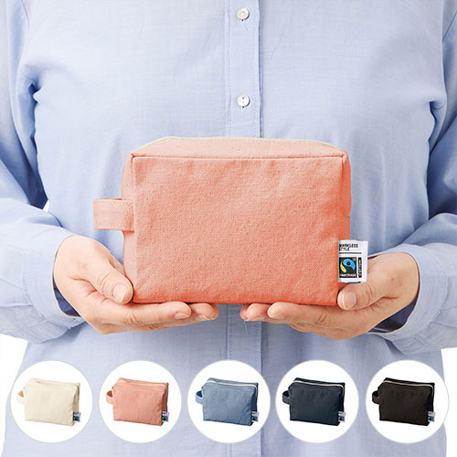
【提案書】
フェアトレードコットンキャンバスファスナーポーチ(M)
特徴
使い勝手の良いMサイズのファスナーポーチです。国際フェアトレード認証ラベル付きで地球環境に優しいアイテムのためSDgs関連のイベントやキャンペーン等にもおすすめです。
商品写真
納期
納期スペース
仕様
素 材:コットン
サイズ：約150×110×80(mm)
備 考 : フェアトレードオーガニックコットン使用、取説付
お見積
お見積りスペース

